Slide 1

BILIARDO Capitani Marco & Costantini Samuele

Slide 2
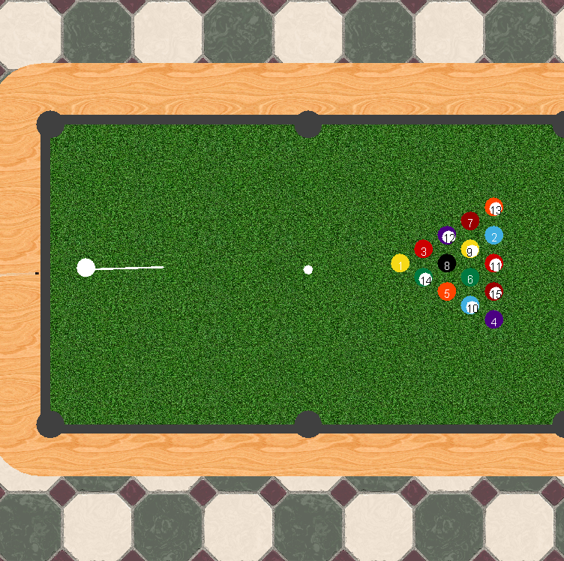
Un simulatore di biliardo semplice e divertente grazie anche alla classica grafica 2D e la vista dall'alto.

Slide 3
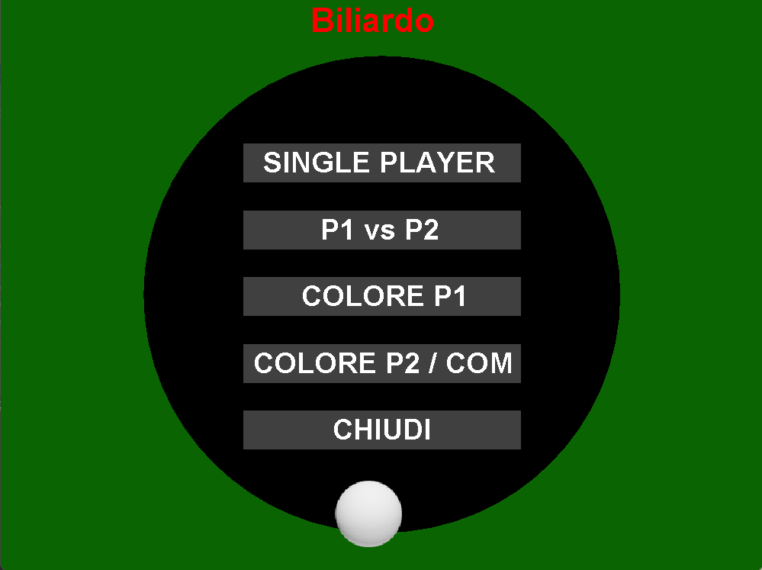
Menù
Esplora le numerose modalità di gioco disponibili:
Giocatore Singolo, per affrontare il computer e migliorare la tua strategia
Due giocatori, per sfidare I tuoi amici e dimostrare loro chi è il migliore
Allenamento, per giocare da solo e rilassarti senza il brivido della sfida

Slide 4
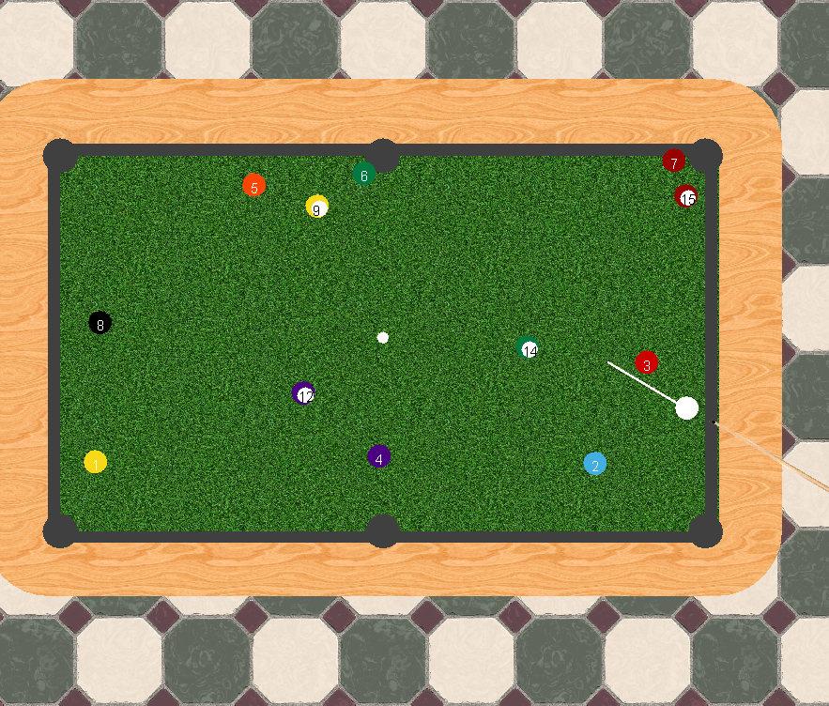
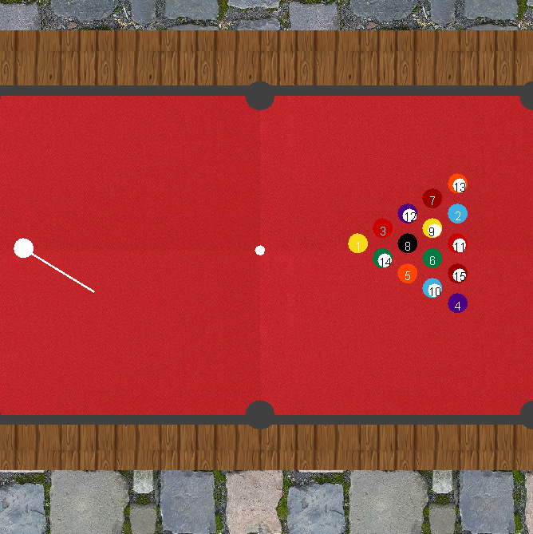
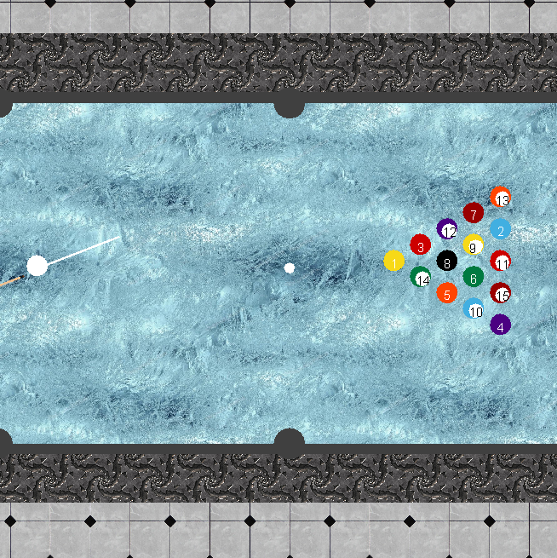
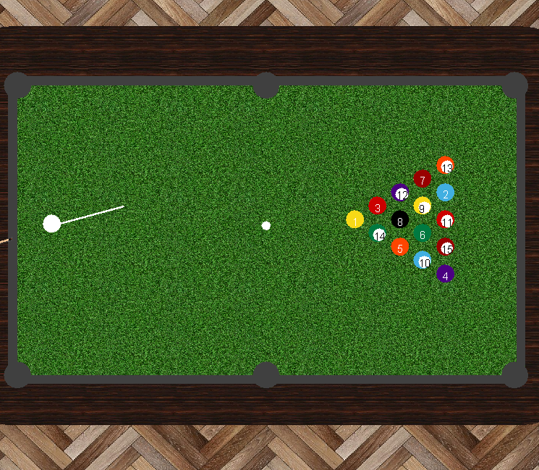
Ampia Scelta
Scegli di giocare in un campo sempre nuovo grazie all'ampia disponibilità di personalizzazione.
Potrai infatti selezionare non solo le stecche ma anche il tappeto di gioco, il campo e lo sfondo per un totale di oltre 60 combinazioni differenti

Slide 5
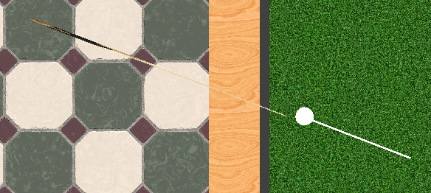
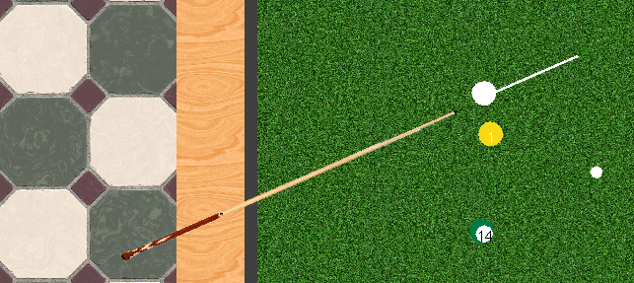
Stecche differenti, Prestazioni differenti
Ogni stecca disponibile garantisce diversi livelli di precisione e di potenza, così la tua scelta non sarà solo cosmetica ma avrà anche un reale effetto sulla tua partita

Slide 6
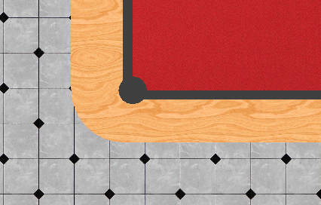
GRAFICA
Il campo e lo sfondo sono realizzati grazie all'utilizzo di Texture

Slide 7
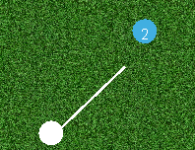
FISICA
I rimbalzi, le collisioni e gli urti sono realizzati con lo scopo raggiungere un alto livello di realismo.
Gli urti tra le palline tengono infatti conto anche dell'angolo di collisione.

Slide 8
Capitani Marco Costantini Samuele

